Slide 1
Welfare state ed equità entro e tra le generazioni: insegnamenti dal e per il mondo agricolo
Elsa Fornero
Università di Torino e CeRP-CCA
Accademia dell’Agricoltura
Torino, 11 aprile, 2024

Slide 2
Prologo
L’incipit del libro “Via dalla pazza folla” di Thomas Hardy
La scena: brughiera inglese, è notte, si scatena una tempesta di tuoni, lampi e pioggia battente. Gabriel Oak, nell’età in cui i giovani formulano “piani di vita” perde tutto il suo gregge (il suo patrimonio) in una notte di tempesta perché il suo (amato) cane impaurito, spinge le pecore contro la staccionata, la staccionata si rompe le pecore corrono all’impazzata e, una dietro l’altra cadono dall’alto deglla scogliera.
Gabriel non ha una famiglia, un’assicurazione privata, una copertura pubblica: non gli resta che tornare a fare il bracciante

Slide 3
Il rischio: ineludibile
Micro: diffusi ma disegualmente distribuiti
Sin dall’inizio della vita, alcuni più a rischio di altri di:
non ricevere, nell’infanzia, adeguata nutrizione, cura della salute, istruzione
avere, più tardi, minori opportunità di lavoro, redito e risparmio (anche per l’età anziani)
Macro (estesi/universali): difficili da assicurare nel privato, richiedono interventi pubblici(welfare/debito)
Ultimi decenni: cambiamenti strutturali hanno intensificato e globalizzato i rischi: riscaldamento climatico, pandemia, invecchiamento demografico, urbanizzazione, crisi finanziaria, “grande recessione”, IA
Elsa Fornero – Università di Torino - CeRP-CCA - April 2024

Slide 4
Copertura del rischio
La storia insegna che forme di tutela delle persone da eventi negativi imprevisti sono nate:
nella famiglia
dal basso (iniziative comunitarie, organizzazioni operaie, cooperative)
da iniziative di imprenditori alla ricerca di modelli non conflittuali tra proprietà e lavoratori (per esempio, con la creazione dei villaggi operai)
soltanto in seguito da scelte politiche motivate dal desiderio delle élites di evitare rivolte dagli esiti imprevedibili e dopo la IIGM dall’affermazione dei diritti sociali

Slide 5
La sicurezza sociale e i “diritti”
La sicurezza sociale trova fondamento nell’art. 22 della dichiarazione universale dei diritto dell’uomo:
“Everyone, as a member of society, has the right to social security and is entitled to realization, through national effort and international co-operation and in accordance with the organization and resources of each State, of the economic, social and cultural rights indispensable for his dignity and the free development of his personality”.
"The society in which you live should help you to develop and to make the most of all the advantages (culture, work, social welfare) which are offered to you and to all the men and women in your country. "

Slide 6
Diversi modelli di Welfare Bismark vs Beveridge
Bismarkiano (Europa continentale): benefici sono correlati più o meno strettamente ai contributi versati, a loro volta più simili a risparmio forzoso che a tassazione;
Beverdigeano (Paesi anglosassoni): correlazione blanda tra contributi e prestazioni; nulla nel caso in cui il diritto al beneficio dipenda da cittadinanza/residenza e non dalle imposte o dai contributi versati;
In pratica, tutti sono un misto di assicurazione e di redistribuzione (conta molto la trasparenza)

Slide 7
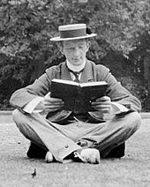
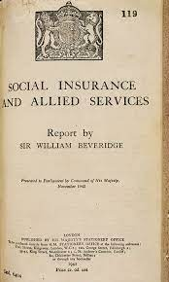
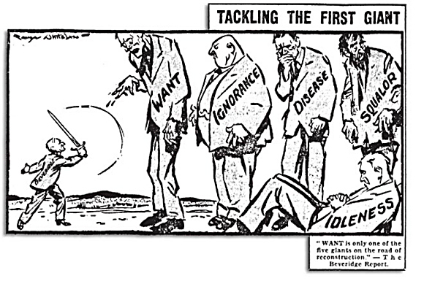
Il debito intellettuale nei confronti di W. Beveridge,
primo architetto del welfare state
(1944)

Slide 8
In Italia: Ernesto Rossi
(influenzato da Beveridge, attraverso Luigi Einaudi)
.. non abbiamo alcuna fiducia nell’armonia creata spontaneamente dalle forze economiche. Non pensiamo che, lasciando queste forze libere di svilupparsi in tutte le direzioni, dal caos degli impulsi individuali necessariamente deriverebbe un cosmo di ordine sociale. Riteniamo invece che, senza alcuna dogmatica prevenzione contro l’interventismo statale e contro il capitalismo privato, si debba ricercare quale sia la delimitazione oggi più conveniente del settore collettivizzato rispetto a quello non collettivizzato e quale sia il sistema di vincoli che meglio conviene stabilire in questo settore.. per ottenere che l’attività dei singoli, mossi dal loro tornaconto, conduca ad aumentare il più possibile il benessere dell’intera collettività.
(E. Rossi, Abolire la miseria, 1946)
E lo stesso Einaudi…
sostenitore di un’economia di mercato che abbia tra i suoi obiettivi la realizzazione della giustizia sociale e perciò convinto della necessità di porre limiti alla concorrenza, di promuovere l’uguaglianza delle condizioni di partenza per permettere a tutti di partecipare nel mercato (regolato) e di redistribuire combattere la povertà e correggere disuguaglianze eccessive

Slide 9
Il “valore aggiunto” delle democrazie liberali
Nel solco del pensiero che va da J. Stuart Mill, a J. Rawls e ad A. Sen (passando per A. Marshall fino a von Hayeck, Einaudi, De Gasperi..)
la libertà economica (libertà di fare, intraprendere, scegliere, scambiare, consumare, risparmiare) si salda con la libertà da ... (dal bisogno, dall’insicurezza, dalla paura, dalla )
attraverso l’affermazione e l’implementazione dei diritti e la progressiva creazione/allargamento del sistema di welfare
il welfare state è lo strumento per dare attuazione ai diritti sociali delle persone

Slide 10
Tanti buoni propositi
lungi dall’essere realizzati….
Perché se il mercato è imperfetto,
e lo è,
lo stato non è onnipotente
e la politica è spesso miope
In realtà, negli ultimi decenni, aumento della povertà,
e dell’esclusione sociale nei Paesi occidentali segnano l’inadeguatezza dei sistemi di welfare come congegnati in pratica

Slide 11
Composizione della spesa sociale

Slide 12
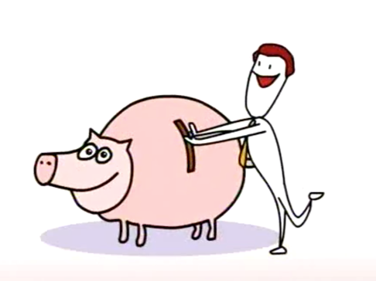
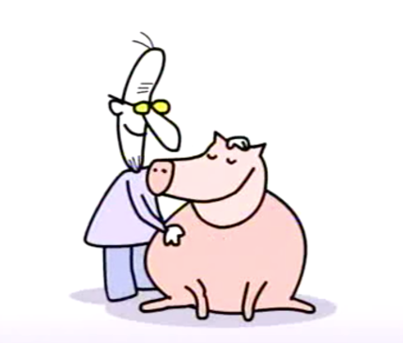
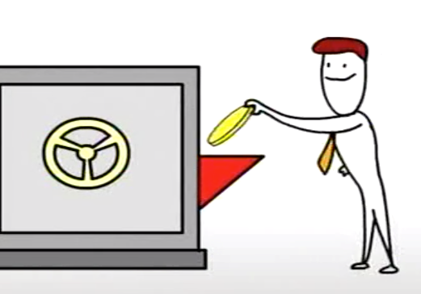
Come finanziare la previdenza
Capitalizzazione (investimento in attività finanziarie/reali)
Ripartizione
(investimento in capitale umano)
Nessun sistema è privo di rischi

Slide 13
Il sistema pensionistico nell’economia moderna
La Ripartizione è la forma prevalente
Ha intrinsecamente dimensione intergenerazionale
E’ praticamente impossibile uscirne (problema della doppia tassazione)
Dipende fortemente da:
Demografia: determina un parametro chiave, tasso di dipendenza degli anziani
Crescita economica: determina il tasso di rendimento di equilibrio del sistema
Politica: scrive le regole, con tendenza a favorire le classi di età e i gruppi o le categorie aventi maggiore peso elettoralmente

Slide 14
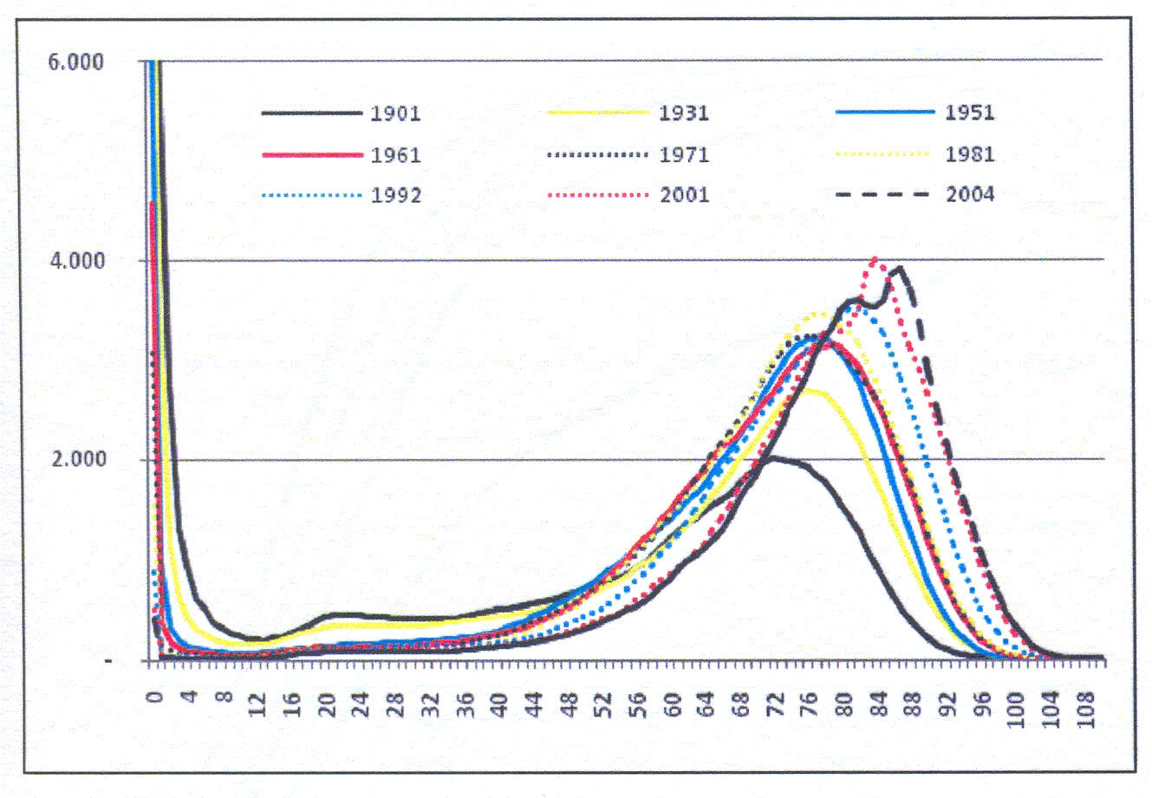
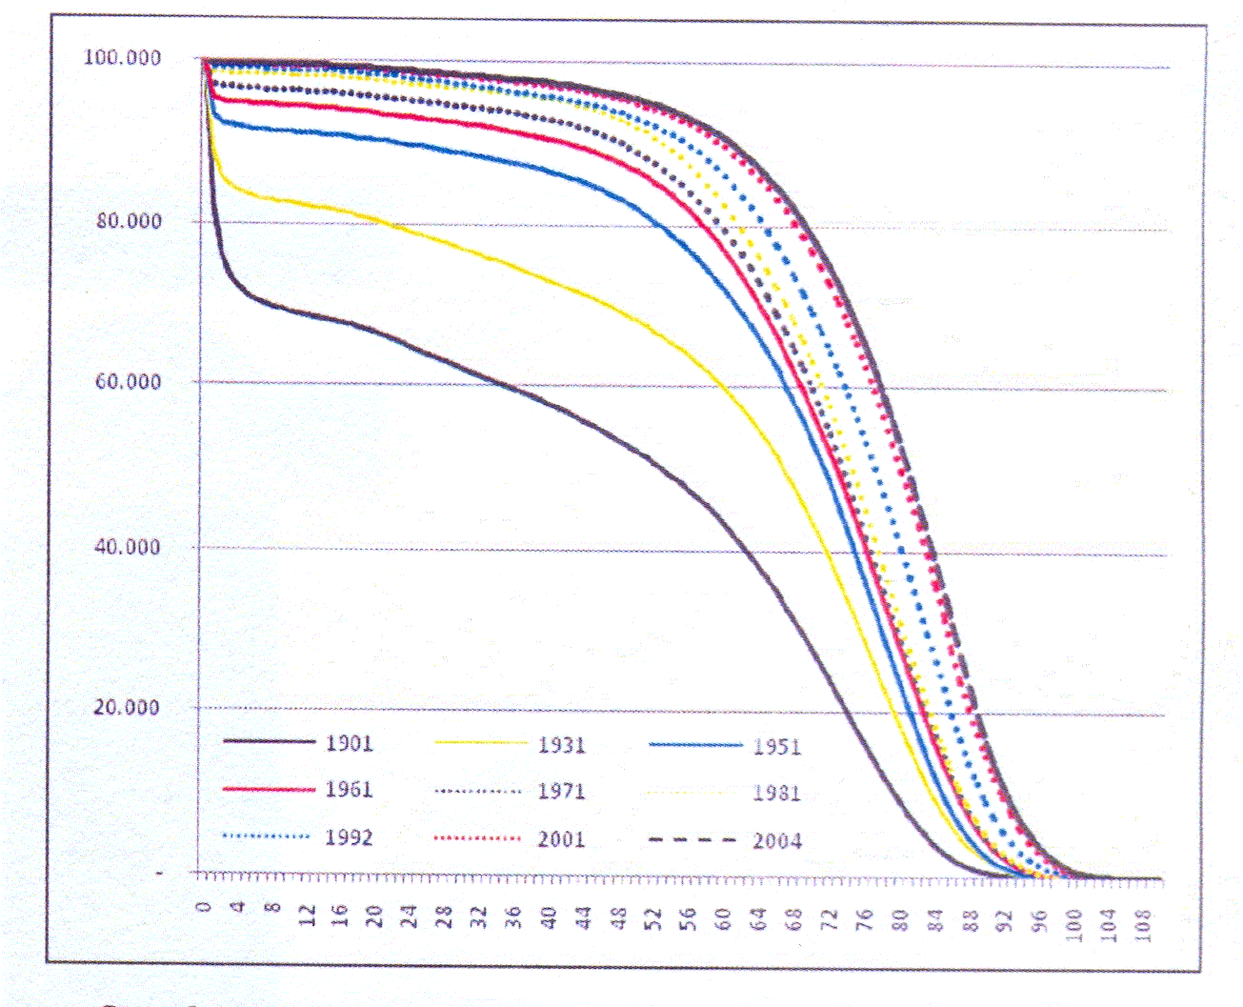
Figura 1 – Curva di Mortalità – Italia – anni vari
Figura 2 – Funzione di sopravvivenza Italia, anni vari
Tasso di fecondità
1960 2.37
1970 2.38
1980 1.64
1990 1.33
1.26
2010 1,46
2023 1.23

Slide 15
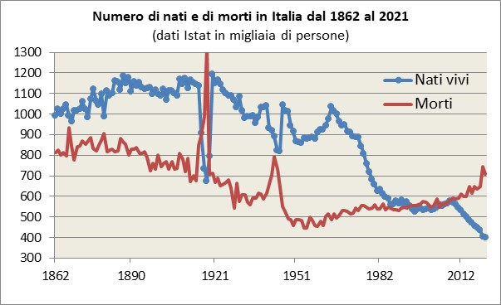

Slide 16
Lo squilibrio tra generazioni impone una riflessione sul welfare state come strumento di assicurazione/protezione sociale dei rischi individuali e aggregati

Slide 17
Perché è necessario (ma difficile) riformare i sistemi previdenziali
Per ristabilire la sostenibilità finanziaria
e rimediare all’impatto di medio lungo termine dell’invecchiamento e della bassa crescita
Per migliorare il disegno
e ridurre/eliminare le distorsioni/inefficienze/sperequazioni
Per rafforzare l’adeguatezza delle prestazioni
e scegliere il mix di lavoro/pensionamento, di PayGo/capitalizzazione; di publico/privato; di benefici monetari e servizi ( LTC, cure di lungo termine); quale indicizzazione (salari o prezzi) per le pensioni
La transizione è molto importante, ma difficile in emergenza

Slide 18
Ripartire da Beveridge per un nuovo welfare che
guardi a tutta la vita (life cycle)
e inter-generazionale e quindi non sacrifichi, con il debito (anche pensionistico), le generazioni future
sia “relazionale” (e non individualistico):
famiglia, impresa, comunità
sia il più possibile “europeo” (portabilità)
sia trasparente e comprensibile (educazione finanziaria)

Slide 19
Affinché:
tutti i bambini abbiano medesime chances
l’istruzione diventi prioritaria
la meritocrazia rappresenti per tutti una promessa
l’investimento “nell’umano” segua tutto il corso della vita
la prevenzione diventi centrale nel sistema sanitario
le diseguaglianze siano affrontate alla radice non solo “compensate”
le politiche attive di inclusione nel lavoro e nella società siano più efficaci
si valorizzi il capitale sociale e di comunità
gli anziani vivano quanto possibile a casa (e le case di riposo siano più umane)
le politiche per la famiglia non siano le cenerentole dei bilanci pubblici
la discriminazione sia (culturalmente e di fatto) superata e le politiche di inclusione affidate non soltanto alla generosità di singoli e associazioni

Slide 20
E’ facile, Impossibile, Difficile, Ne vale la pena Wislawa Szymborska (Nobel per la letteratura1996) Ritratto di donna

Slide 21
Educazione Finanziaria e riforme (economiche)
Informazione e educazione economica finanziaria agiscono in maniera complementare nel generare risposte adeguate agli incentivi e una più proattiva attitudine nei confronti delle riforme
Informazione e fin lin sono più rilevanti a livello sia individuale sia sociale nel caso di sistemi contributivi a causa del maggior grado di responsabilità che grava sui singoli
Due livelli e due fonti di informazione devono essere considerati:
individuale e collettivo (sociale)
fonti ufficiali (fornite dalle istituzioni) e media (non ufficiali e più generali)
Alfabetizzazione: le definizioni e misure standard, più contenuti ad hoc sulle pensioni, su “ripartizione”e su “metodo contributivo”
Elsa Fornero, Università degli Stui di Torino e CeRP- marzo 2020

